Slide 1
Великая Отечественная война в киноиндустрии с 40х годов 20 века и до нашего времени.
Шабашова Алиса Артёмовна

Slide 2
Содержание
Введение………………………………………………………………………………………………………………1
Глава 1. ИСТОРИЧЕСКИЕ ФАКТЫ О КИНО ВЕЛИКОЙ ОТЕЧЕСТВЕННОЙ ВОЙНЫ.
1.1 Общая характеристика фильмов о Великой Отечественной войне……………2
1.2 Кинооператоры и режиссеры…………………………………………………………………………6
1.3 Разбор художественных игровых фильмов…………………………………………………10
Глава 2. ПАТРИОТИЧЕСКОЕ ВОСПИТАНИЕ СВЕРСТНИКОВ.
2.1 Мнение школьников о важности темы войны………………………………………………19
2.2 Предпочтения современных школьников………………………………………………………22
Заключение………………………………………………………………………………………………………………26
Используемые источники информации…………………………………………………………………27

Slide 3
Общая характеристика фильмов о ВОВ
Ведущее место в освещении этой темы занимала хроника. На фронтах работали фронтовые киногруппы, оперативное руководство которыми осуществляли политические управления фронтов и флотов. К концу 1941 г. во фронтовых киногруппах находилось 129 операторов. Материалы хроники использовались для монтажа документальных фильмов. Всего в годы войны было отснято около 5 миллионов метров пленки, выпущено 400 номеров "Союзкиножурнала", 65 номеров киножурнала "Новости дня", более 100 документальных картин.
Художественные фильмы, созданные в годы войны, рассказывали о коммунистах-подпольщиках, партизанах, жизни на оккупированной территории и о людях, насильственно вывезенных в Германию. В фильмах нашли отражение и примеры преданной дружбы и верности.

Slide 4
Документальный фильм и художественный фильм - это совершенно разные вещи.
Документальный фильм и художественный фильм - это совершенно разные вещи.
Документальный фильм:
Способствует самообразованию
Излагает события в точной хронологической последовательности
Излагает факты в соответствии с историческими документами
Доносит до зрителя точку зрения автора фильма
Пропагандирует какую-либо идею в области науки, религии, технологии
В основе сюжета - съёмки событий и реальных, а не вымышленных исторических персонажей
Может использоваться для обучения школьников, студентов, лиц, занимающихся самообразованием
Для съёмки документального фильма используются натуральные ландшафты, архивные фото- и видеоматериалы.
Художественный фильм:
Произведение киноискусства в вольной трактовке режиссёра
Действующие лица могут не иметь ничего общего с реально существовавшими людьми, даже если фильм исторический
Описываемые события могут отличаться от реально происходивших в соответствии со сценарием режиссёра
Сюжет фильма может быть полностью вымышленным, если фильм фантастический или приключенческий
События в художественном фильме происходят только по вольной интерпретации режиссёра, исполнители могут наделяться воображаемыми чертами характера, совершать поступки, которые не были характерны для лица, чью роль исполняют.

Slide 5
Советский кинематограф
«Парень из нашего города» (1942 год, режиссёр А. Б. Столпарев)
«Два бойца» (1943 год, режиссёр Л.Д. Луков)
«В шесть часов вечера после войны» (1944 год, режиссёр И.А. Пырьев)
«Великий перелом»(1945 год, режиссёр Ф. М. Эрмлер)

Slide 6
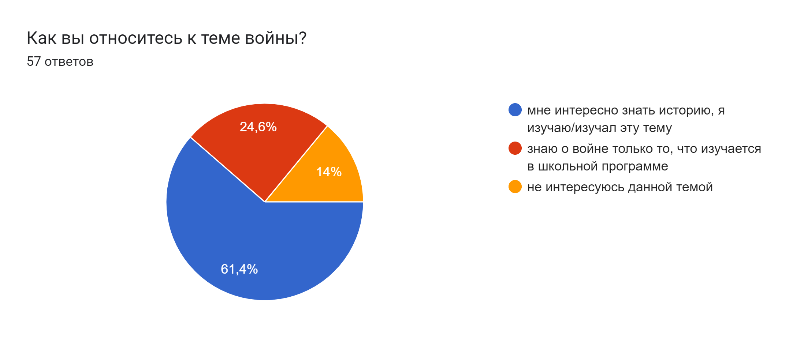
Патриотическое воспитание сверстников.

Slide 7
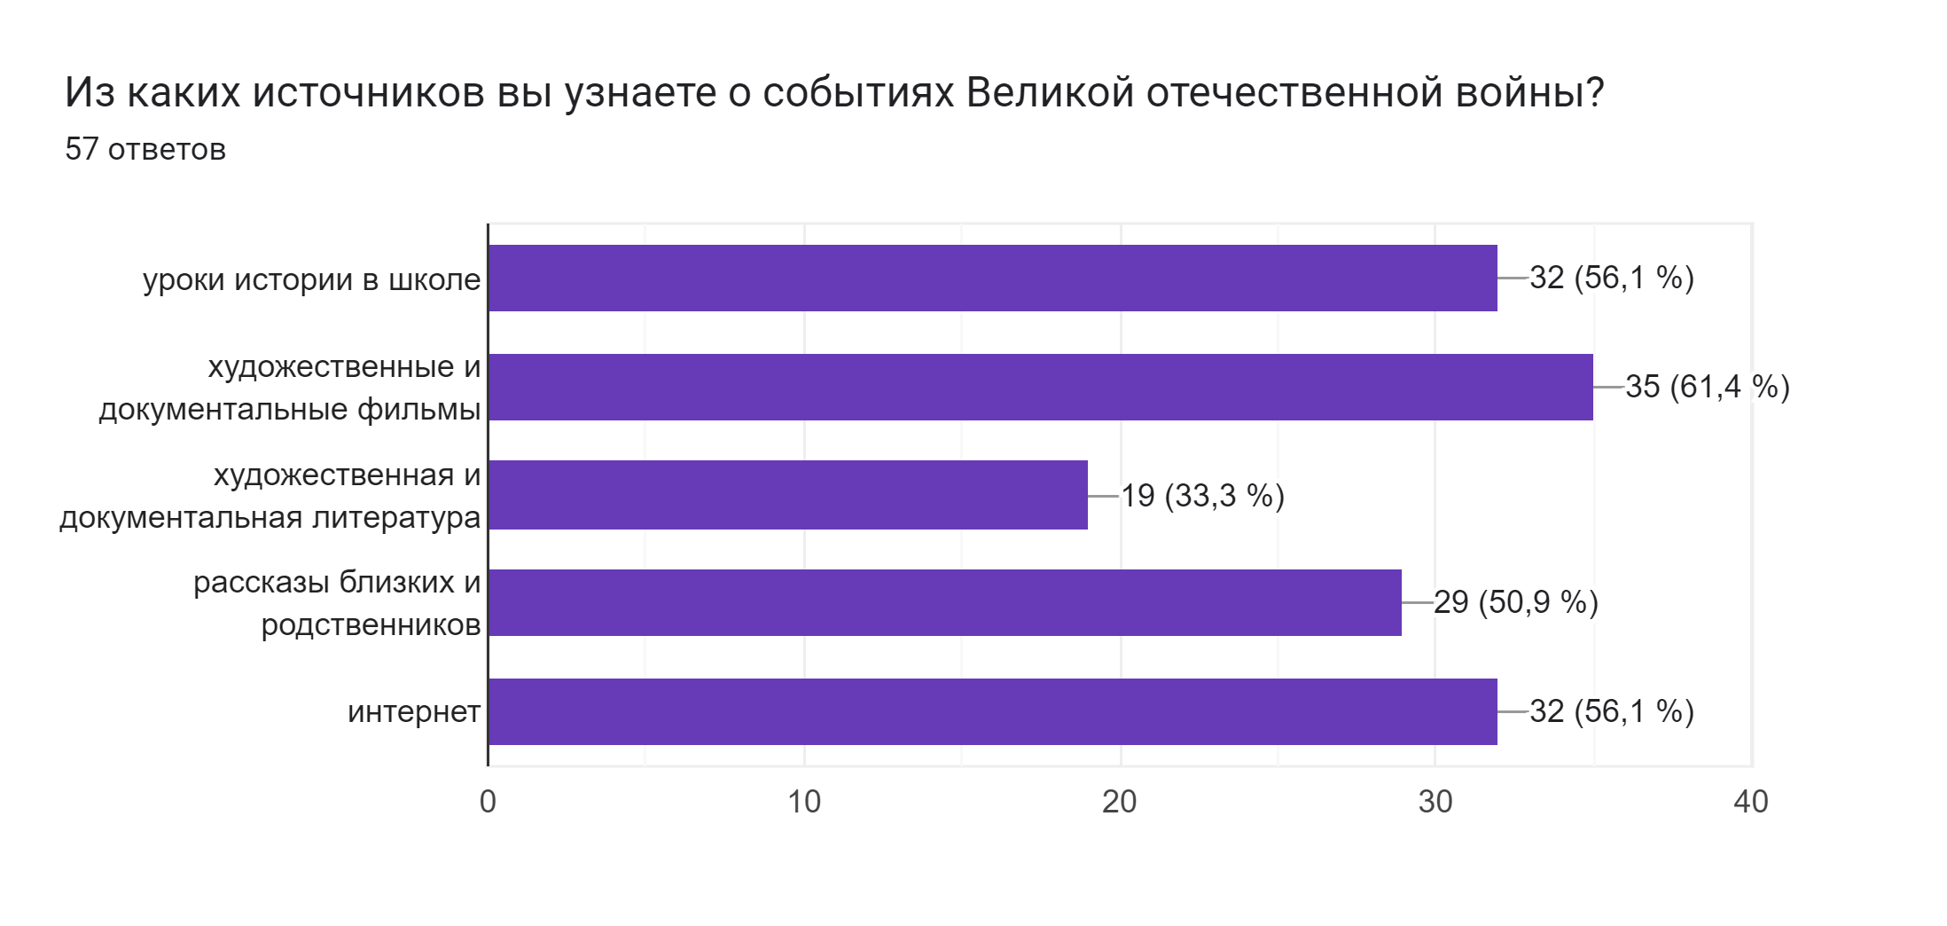
Патриотическое воспитание сверстников.

Slide 8
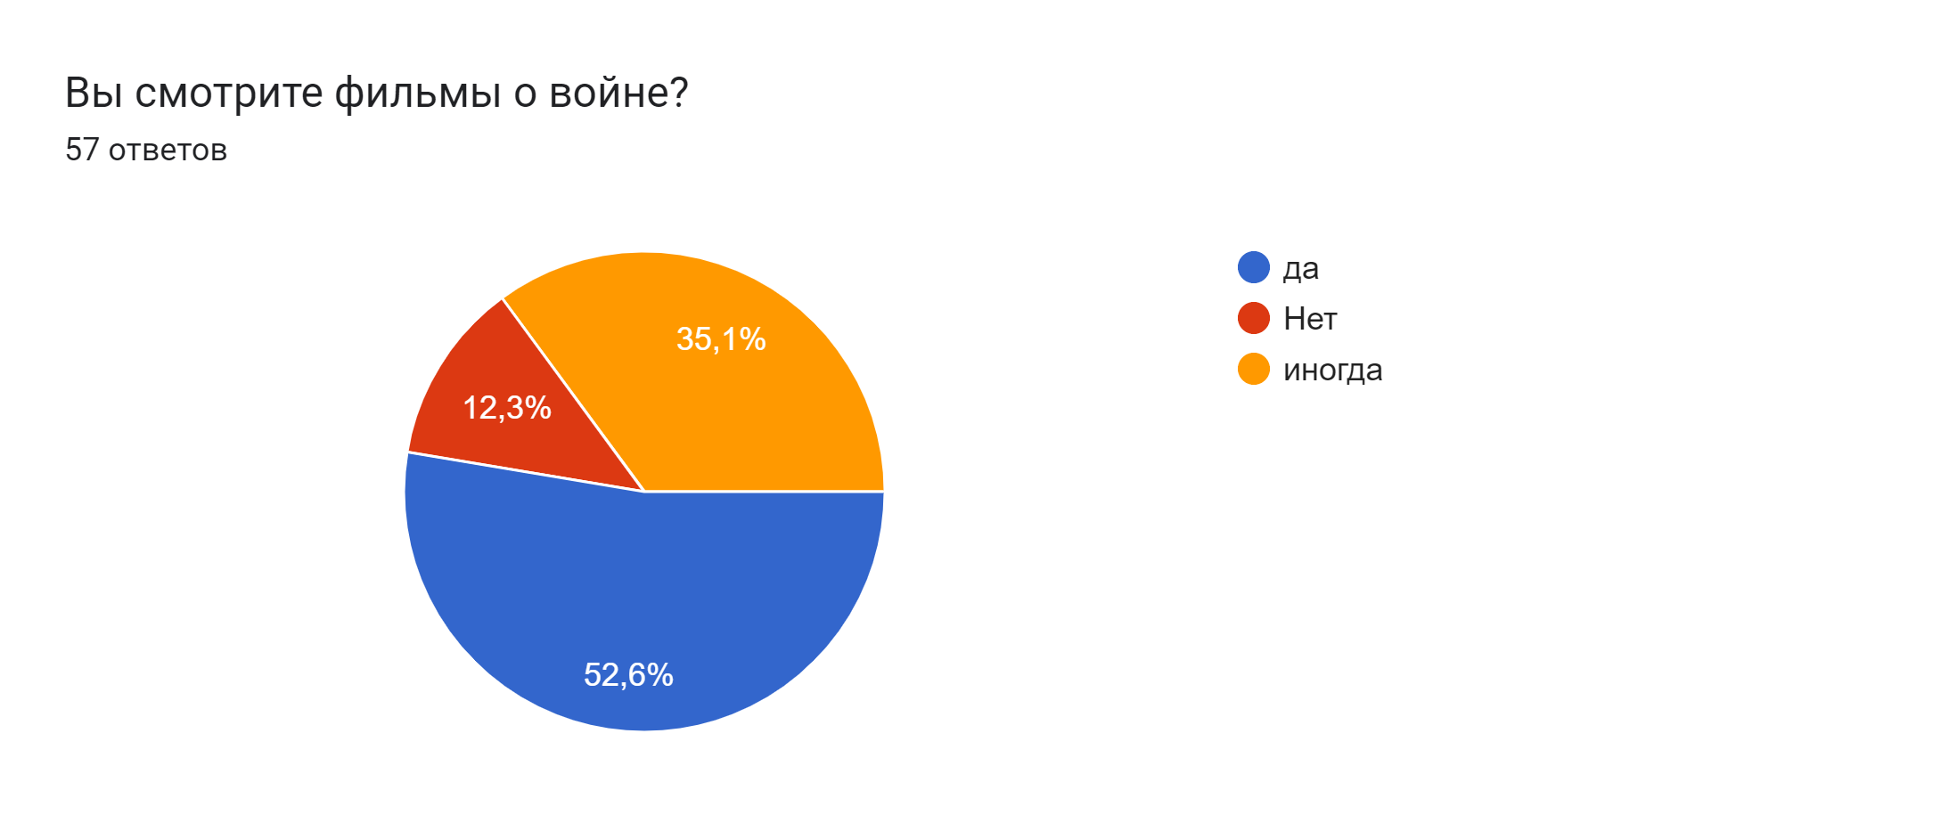
Патриотическое воспитание сверстников.

Slide 9
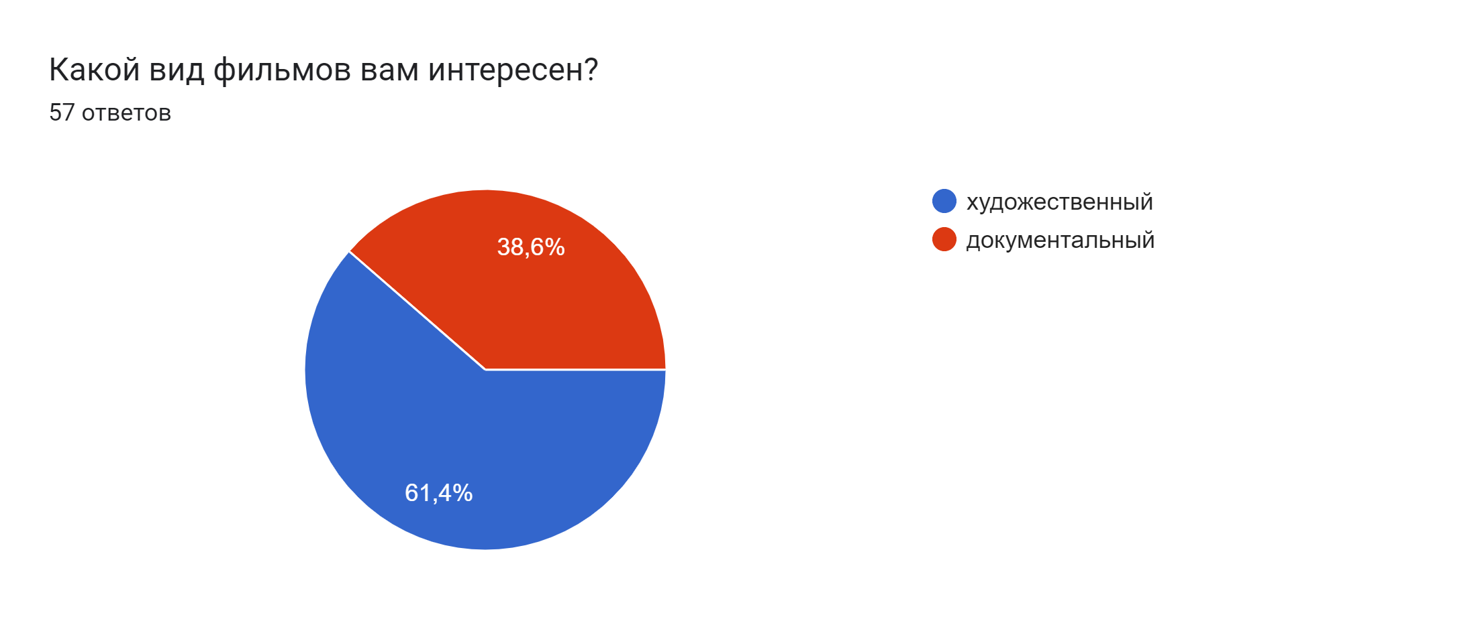
Патриотическое воспитание сверстников.

Slide 10
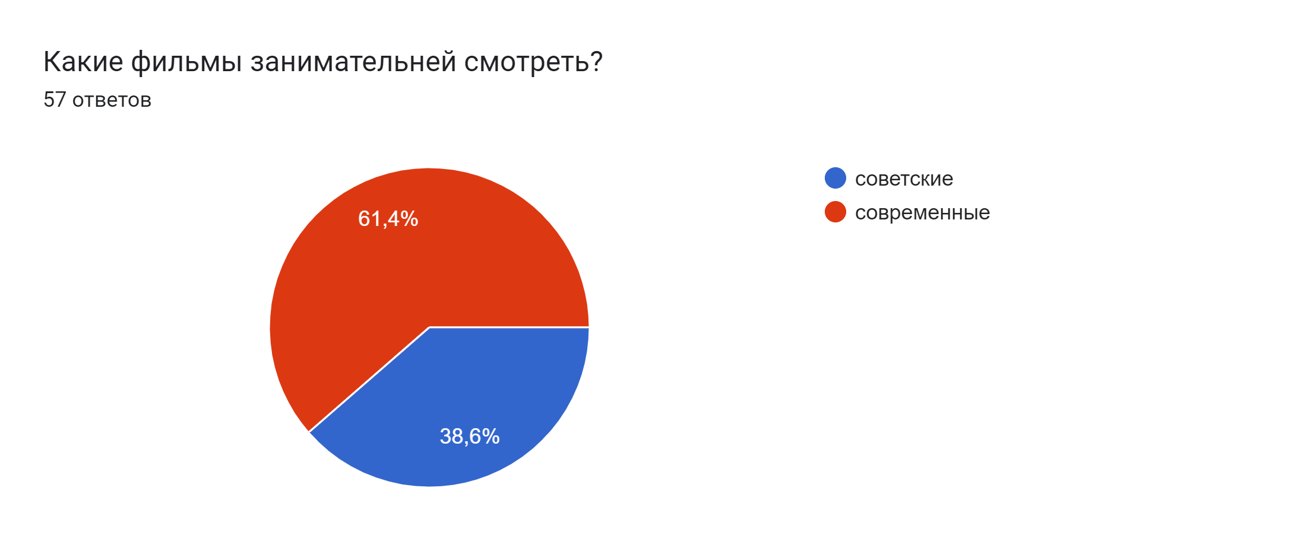
Патриотическое воспитание сверстников.

Slide 11
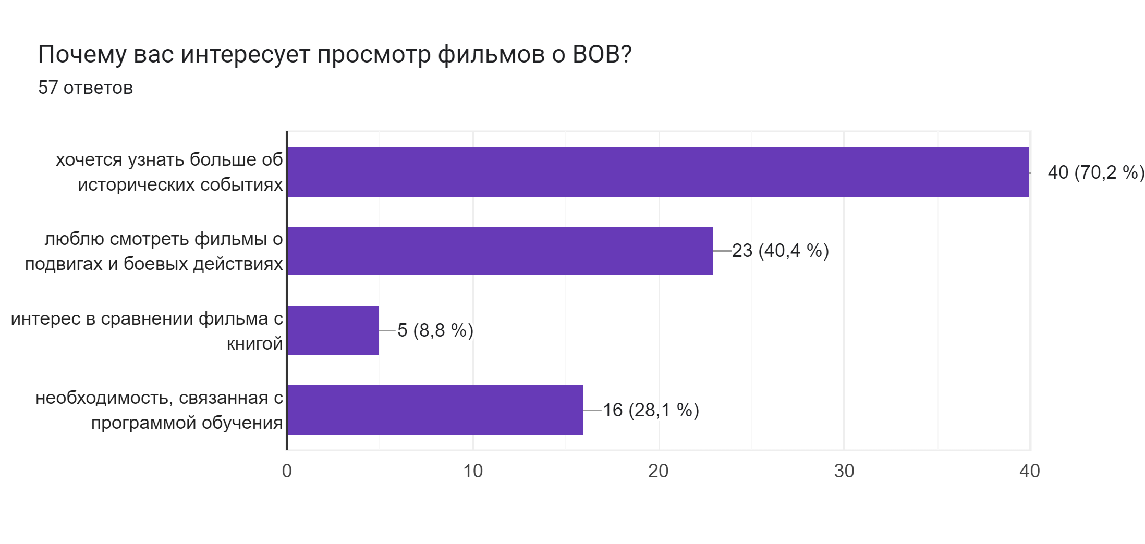
Патриотическое воспитание сверстников.

Slide 12
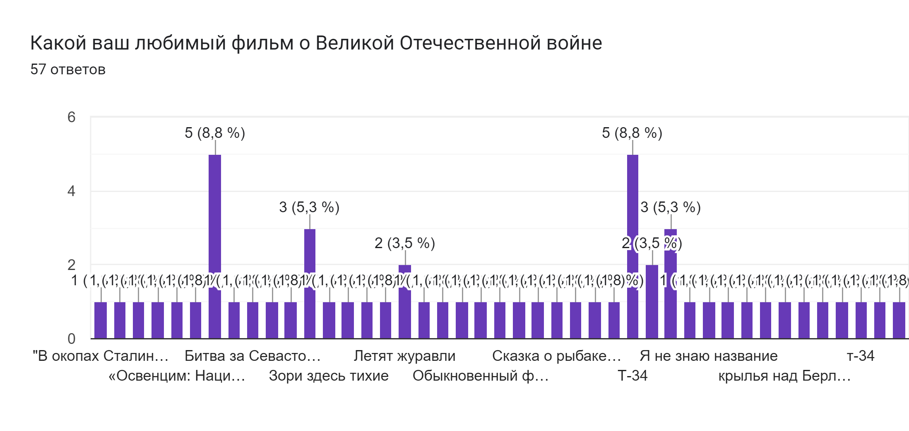
Патриотическое воспитание сверстников.

Slide 13
Спасибо за внимание!

